Slide 1
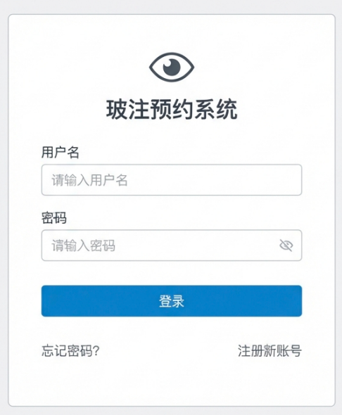
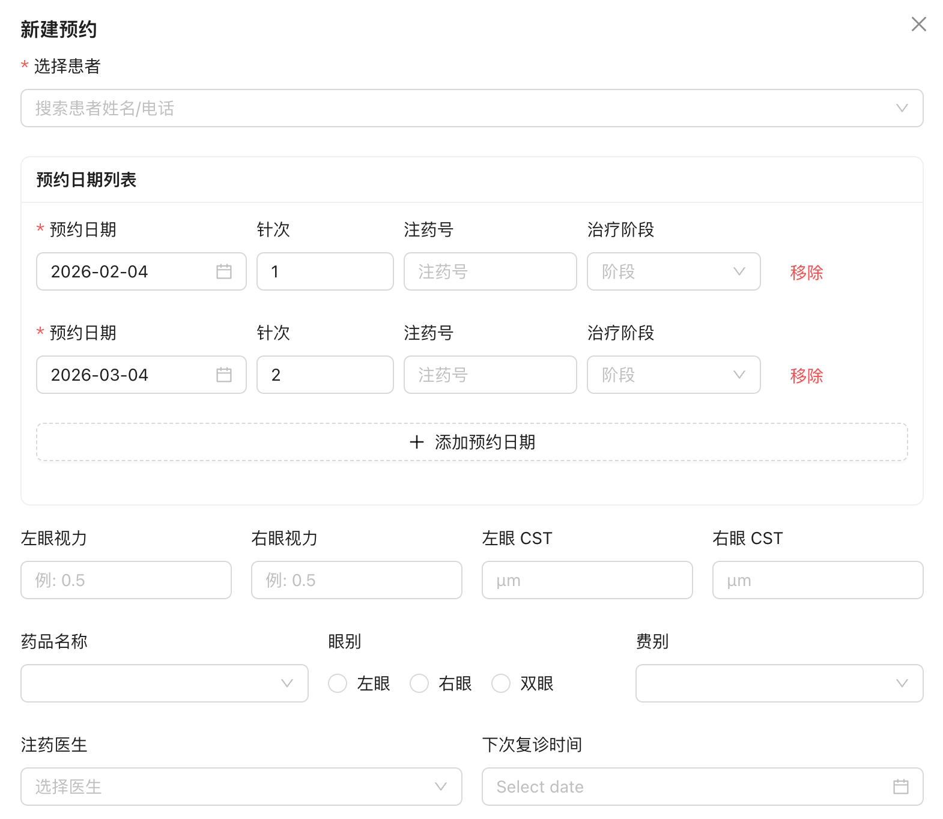
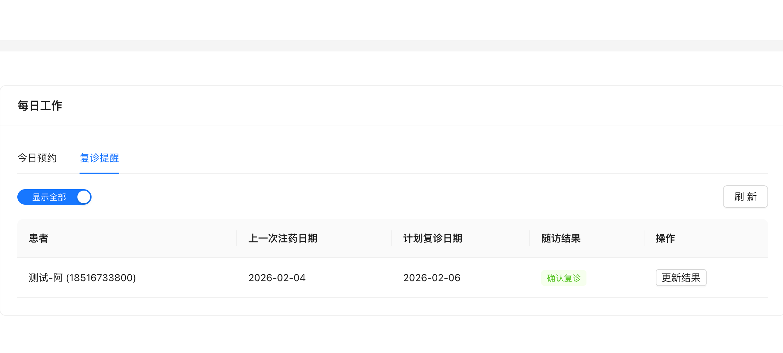




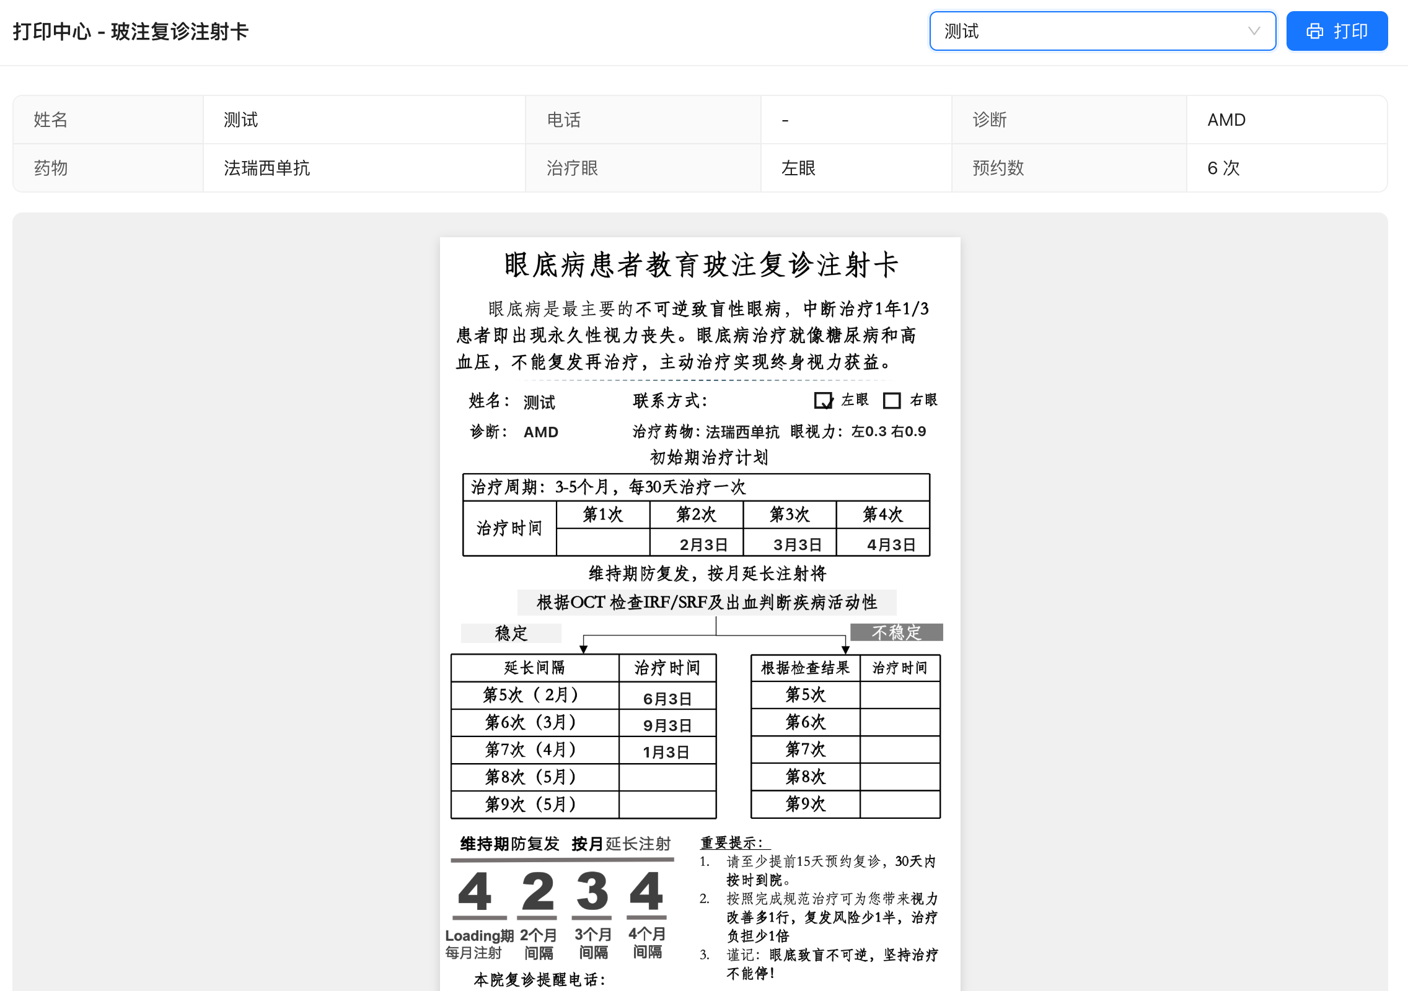

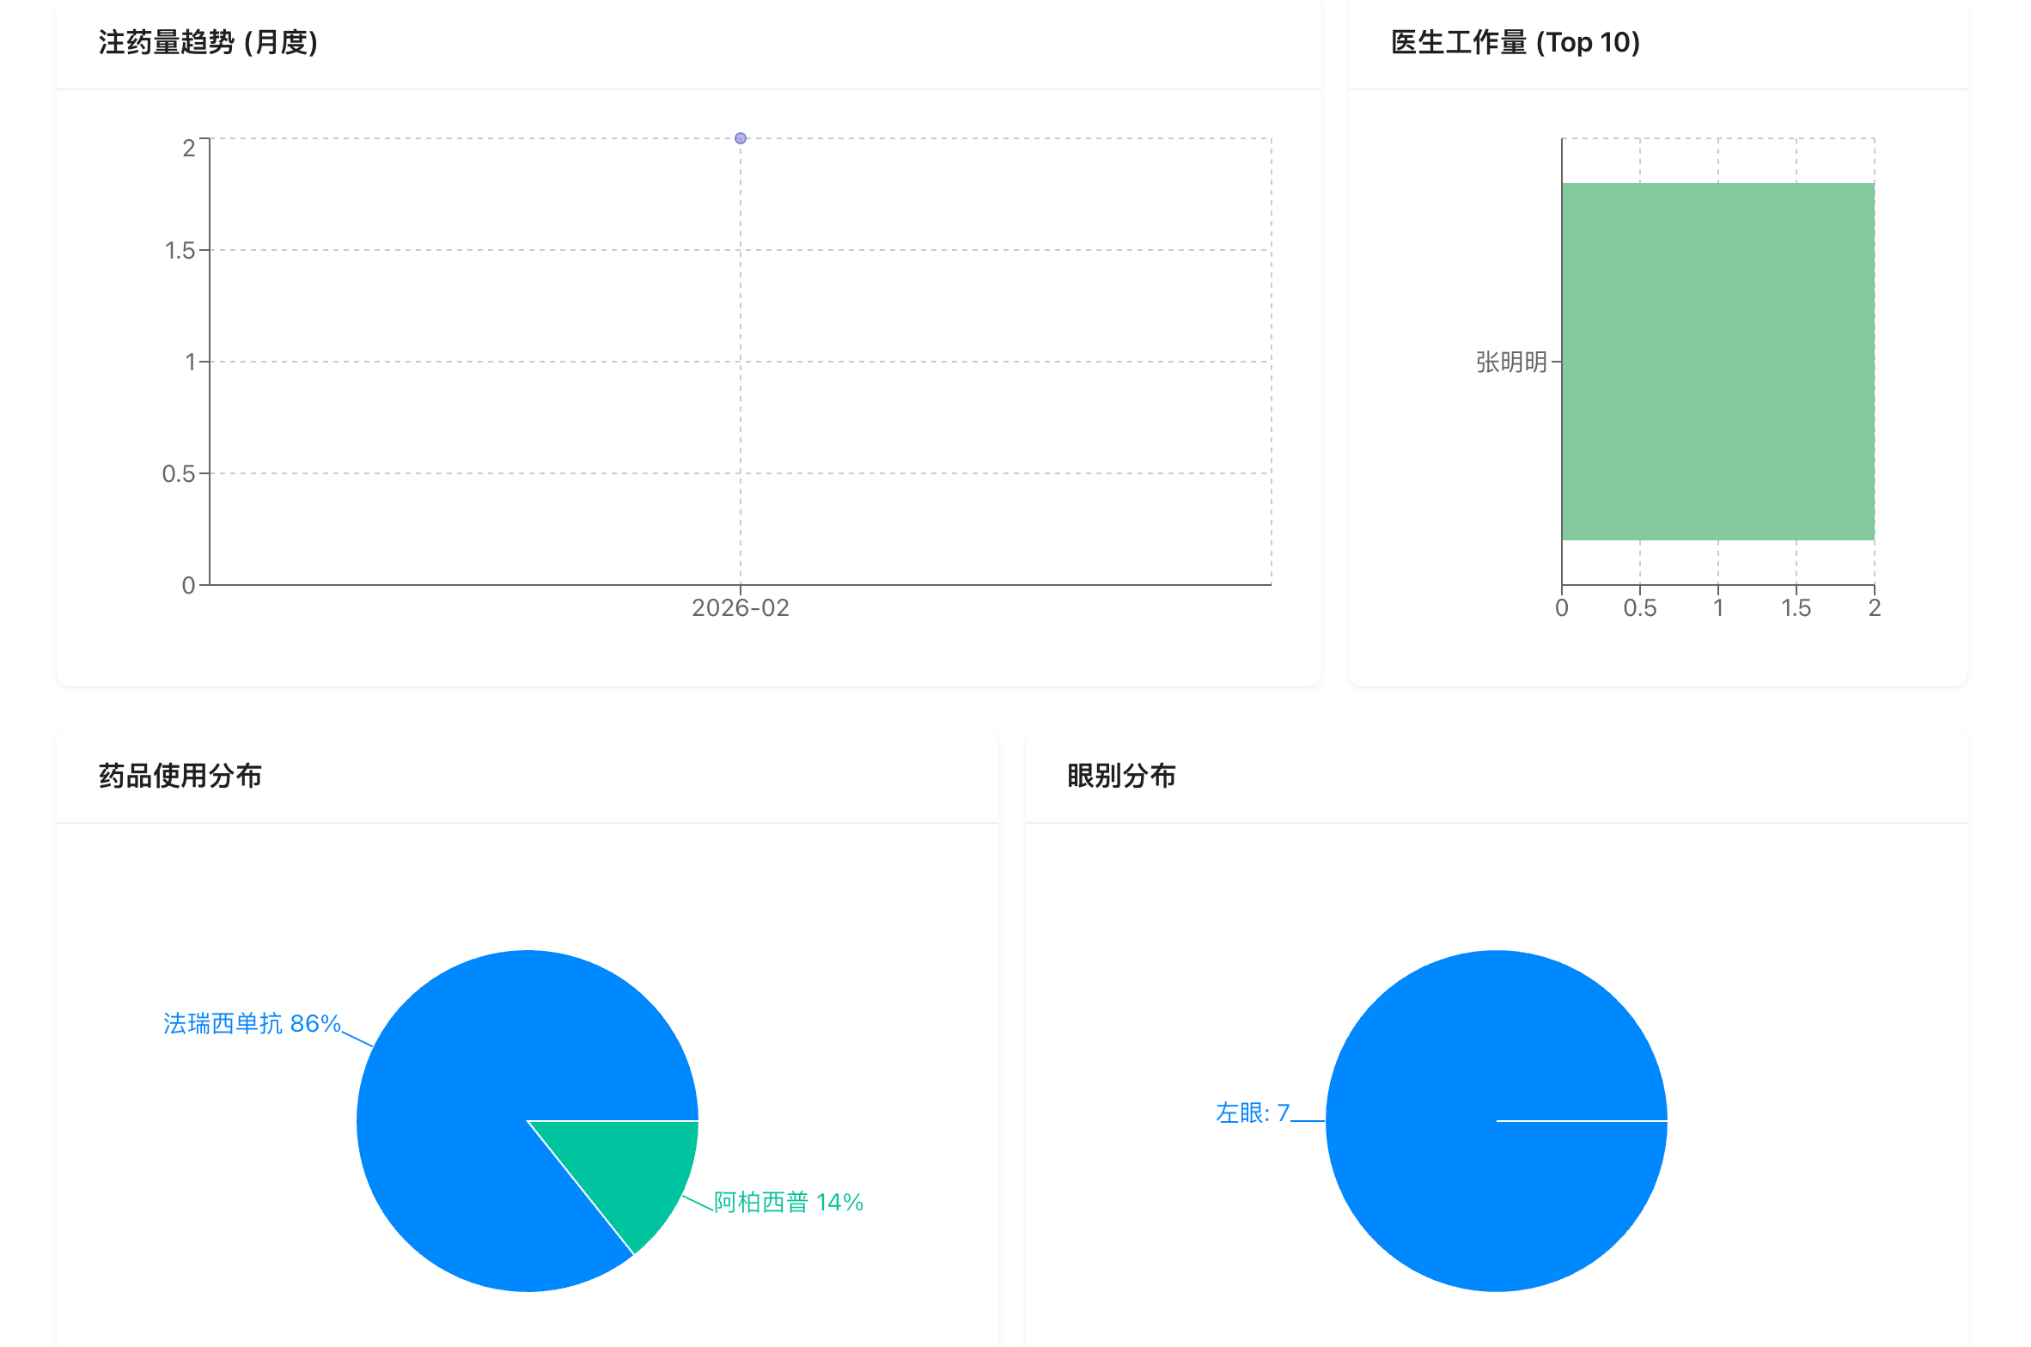
玻注预约系统使用流程


❍
为患者新增预约
可以批量设置多次预约
护士每天打开“今日预约”模块，设置预约是否完成；
随访将复诊的患者，并记录随访结果
医生处方后，患者来到玻注中心护士台
护士登录玻注预约系统
实时统计关键指标
查看注药趋势、医生工作量、药品使用分布等统计
●
■
打印医嘱卡

Slide 2
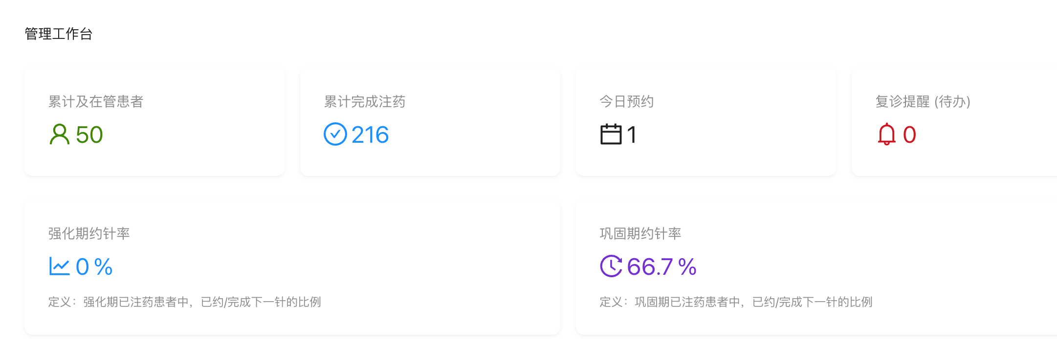
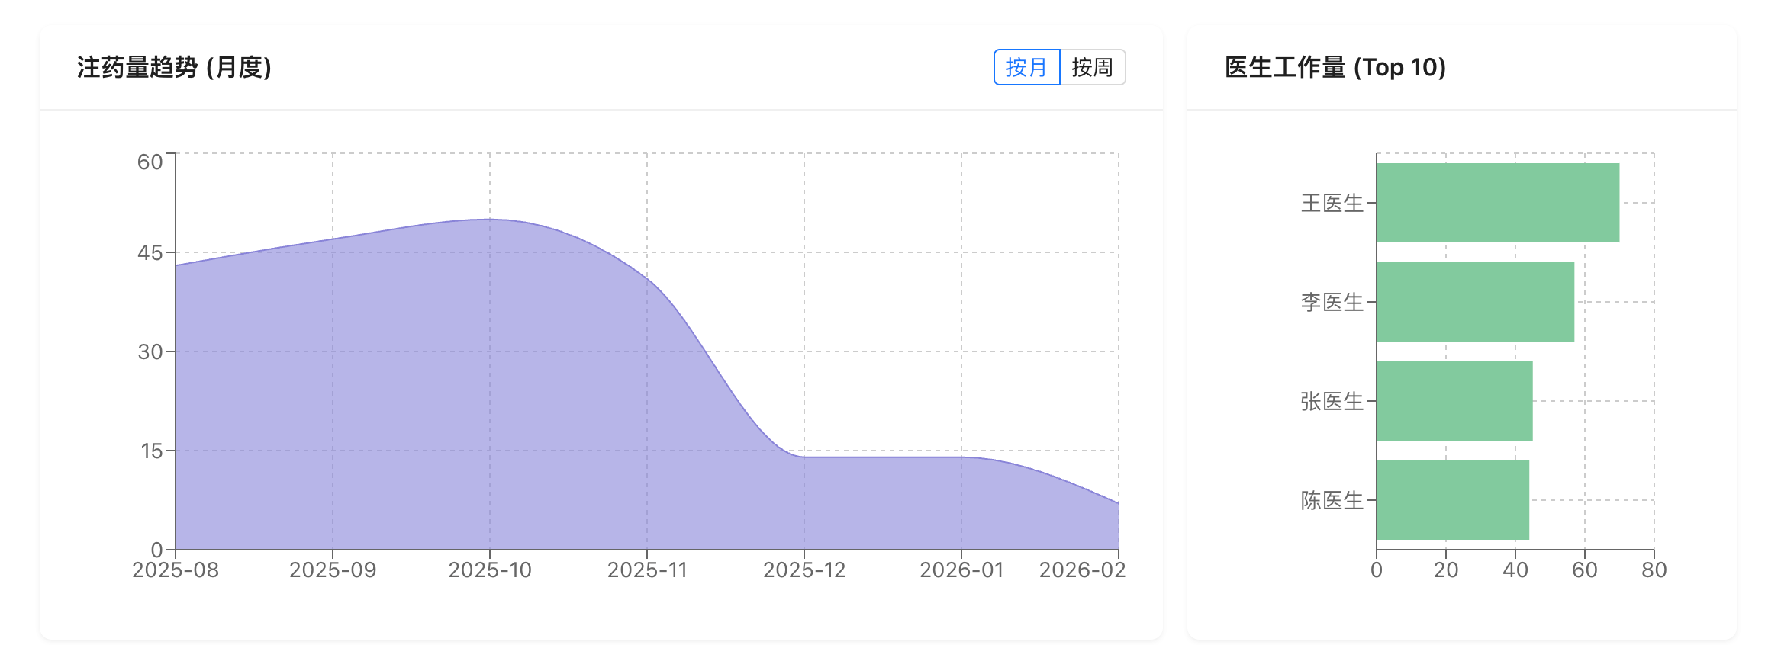
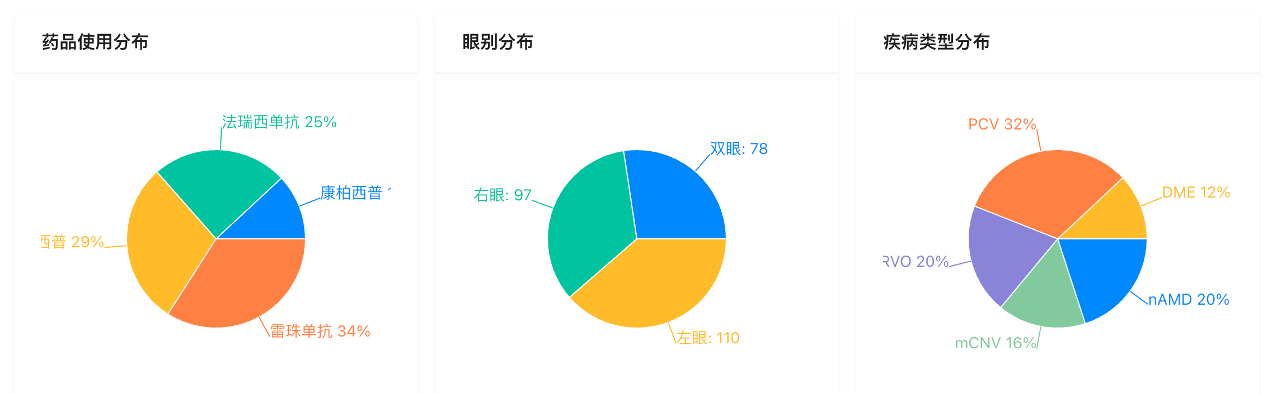
科室玻注数据看板

